Slide 1

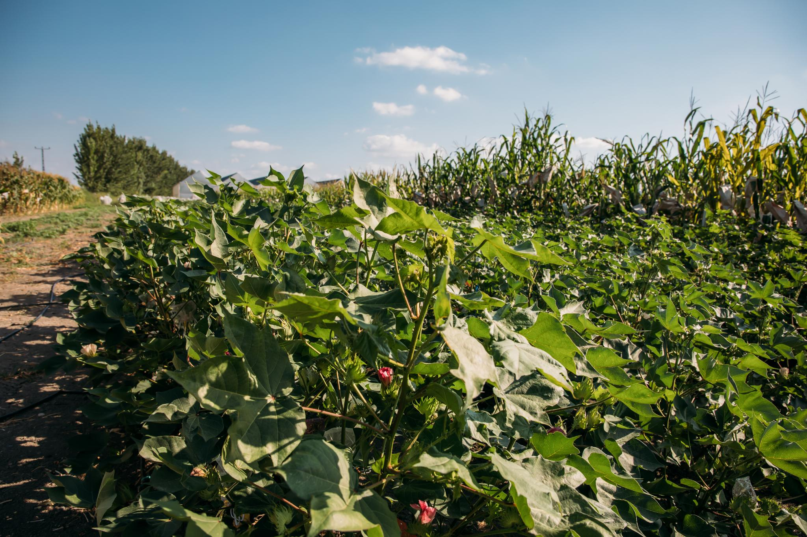
WWF JA IKEA: SÄÄSTEV PUUVILL
Partnerlus keskkonna ja uuenduse nimel
Notes:
Pildi allikas: Microsoft 365 sisuteek

Slide 2

SÄÄSTVA PUUVILLATOOTMISE TAUST JA PARTNERLUS
Notes:
WWF ja IKEA ühise puuvillaprojekti eesmärgid

Slide 3
WWF JA IKEA PUUVILLAPROJEKT
Eesmärgid ja mõju jätkusuutlikus puuvillas
WWF-i ja IKEA pikaajaline partnerlus vähendab puuvillatootmise keskkonnamõju ja parandab farmerite heaolu, asendades ressursimahukad tavad tõhusamate BMP-lahendustega.
Fookuses on vee- ja kemikaalikulu vähendamine, mullastiku ja ökosüsteemide kaitse ning stabiilsema sissetuleku toetamine koolituse ja oskusteabe kaudu.
Koostöö toetab Better Cotton Initiative’i globaalsete standardite levikut, ühendades WWF-i looduskaitselise ekspertiisi ja IKEA ulatusliku tarneahela mõjuvõime.
Eesmärk: toota puuvilla märkimisväärselt väiksema veekulu ja kemikaalikasutusega, edendades kestlikku arengut ja kogukondade elujärge.
Notes:
WWF-i ja IKEA koostöö puuvillaprojektide valdkonnas on kujunenud mitmeaastaseks strateegiliseks partnerluseks, mille keskmes on soov vähendada puuvillatootmise negatiivset mõju keskkonnale ning parandada farmerite heaolu. Traditsiooniline puuvillakasvatus on äärmiselt ressursimahukas – see nõuab suures koguses vett, intensiivset pestitsiidide kasutamist ning keemilisi väetisi, mis kahjustavad nii mullastikku, jõeökosüsteeme kui ka kohalike kogukondade tervist. Projektide eesmärk ei ole üksnes keskkonnakoormuse vähendamine, vaid ka alternatiivsete, tõhusamate ja säästvamate põllumajandustavade ehk Better Management Practices (BMP) juurutamine. Need praktikad võimaldavad toodangut suurendada väiksema kuluga ning pakkuda farmeritele stabiilsemat sissetulekut. Lisaks toetab koostöö ka laiemat Better Cotton Initiative’i (BCI), mis aitab määratleda globaalseid standardeid jätkusuutlikuma puuvilla tootmiseks. Partnerlus tugineb WWF-i looduskaitselisele ekspertiisile ja IKEA ulatuslikule tarneahelale, mis koos võimaldavad mõju suurendada nii kohalikul kui ka rahvusvahelisel tasandil. Mõlema organisatsiooni ühine eesmärk on veenduda, et tulevikus on võimalik toota puuvilla märkimisväärselt väiksema veekulu ning kemikaalikasutusega, toetades samal ajal kestlikku arengut ja parandades kogukondade elujärge. Projekte iseloomustab ka tugev praktiline töö farmeritega, pakkudes neile oskusteavet, väljaõpet ja toetamaks paremaid majandamistavasid, mis on vajalikud pikaajaliste positiivsete muutuste saavutamiseks.

Slide 4
PUUVILLA KESKKONNA- JA TOOTMISPROBLEEMID
Notes:
Puuvillatootmise keskkonnamõjud

Slide 5
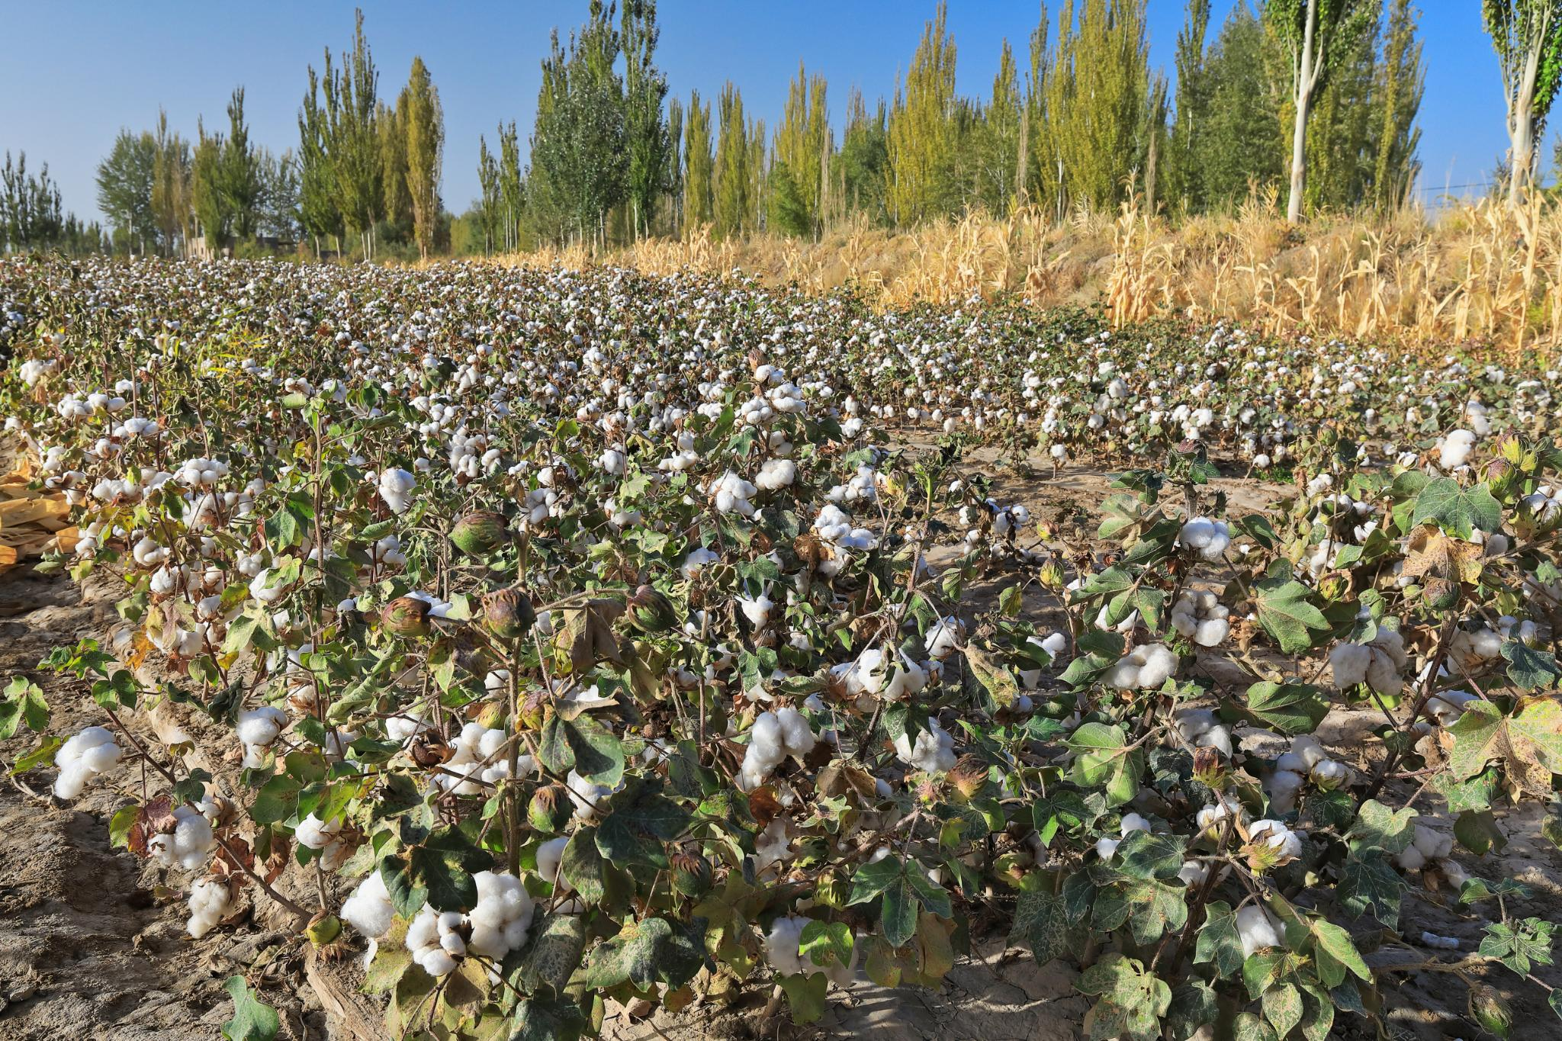
Puuvillatootmise keskkonnamõjud
Vesi ja niisutuskoormus
Piiratud piirkondades suurendab intensiivne kastmine survet ökosüsteemidele.
Kemikaalid ja mullaviljakus
Pestitsiidid ja väetised saastavad vett, vähendavad mulla elujõudu.
Kliimamõju ja toimetulek
Väetiste emissioonid ja saagikuse kõikumine ohustavad farmerite sissetulekut.
BMP lahendused
Täpsem taimekaitse, sihitud väetamine ja nutikas kastmine vähendavad koormust ning stabiliseerivad saagid.
Notes:
Puuvillatootmine on ajalooliselt kujunenud üheks ressursimahukamaks põllumajanduslikuks tegevuseks, mille keskkonnamõju ulatub mullastiku degradeerumisest kuni mageveevarude vähenemiseni. Suured puuvillakasvatuspiirkonnad, nagu India Maharashtra või Pakistani Punjab, paiknevad piirkondades, kus veevarud on niigi piiratud ning intensiivne niisutuskoormus süvendab survet kohalikele ökosüsteemidele. Lisaks kasutavad paljud farmerid traditsioonilisel viisil kasvatades suures koguses sünteetilisi pestitsiide, mis satuvad pinnasesse ja veekogudesse, põhjustades kahju nii elusloodusele kui ka inimestele. Kemikaalide kuhjumine vähendab mulla loomulikku viljakust ning tõrjub välja kasulikud putukad, kes võiksid aidata kahjurite taset loomulikul teel kontrollida. Samuti mõjutab puuvillakasvatus kliimat – väetiste tootmine ja kasutamine on seotud olulise kasvuhoonegaaside emissiooniga. Jätkusuutmatud praktikad avaldavad otsest mõju ka farmerite enda elule, sest keskkonnaprobleemid ja saagikuse kõikumine vähendavad nende majanduslikku kindlustunnet. Seetõttu on WWF-i ja IKEA algatused olulised, et tutvustada lahendusi, mis vähendavad veekadu, kemikaalitarvet ning suurendavad tootmise vastupidavust. BMP praktikad, nagu täpsem taimekaitse, pinnase analüüsil põhinev väetamine ja kastmissüsteemide optimeerimine, pakuvad realistlikku teed keskkonnamõjude vähendamiseks. Uuringud projektipiirkondades on näidanud, et keskkonnakoormuse vähendamine ei too kaasa väiksemat saagikust – vastupidi, see aitab kaasa stabiilsematele tootmistulemustele ja tugevamale elatustasemele, mis on farmerite pikaajalise heaolu seisukohalt otsustava tähtsusega. Pildi allikas: Microsoft 365 sisuteek

Slide 6
TULEMUSED INDIAS
India projektide mõju ja statistika
Notes:
India projektide mõju ja statistika

Slide 7

INDIA BMP TULEMUSED
Kesksed tulemused
2010. a osales 4805 farmerit Maharashtra piirkonnast BMP koolitustel, saavutades väiksema veekasutuse, sisendkulud ja suurema kasumi.
Mõju ja õppetunnid
BMP vähendas riske ja kemikaalidega kokkupuudet, parandas saagi stabiilsust ning tõstis kogukondade heaolu FFS programmide toel.
Notes:
WWF-i ja IKEA koostööprojekti tulemused Indias näitavad selgelt, et jätkusuutlike praktikate juurutamine võib tuua märkimisväärseid keskkondlikke ja majanduslikke võite. India Maharashtra piirkonnas osales 2010. aastal ligikaudu 4805 farmerit, kellele õpetati Better Management Practices (BMP) kasutamist. Need praktikad hõlmasid täpsemat kastmise juhtimist, integreeritud kahjuritõrjet ning orgaaniliste väetiste kasutamist. Statistiliselt saavutasid BMP-d rakendanud farmerid muljetavaldava tulemuste paranemise: keskmine veekasutus vähenes 30%, pestitsiidide toimeaine kasutus 38% ning keemiliste väetiste hulk 32% võrreldes tavapäraste kasvatusmeetoditega. Need muudatused ei toonud kasu mitte ainult keskkonnale, vaid parandasid ka farmerite majanduslikku olukorda – BMP farmerite kasumimarginaal tõusis 31%. Suurem kasum tulenes peamiselt väiksematest sisendkuludest ning stabiilsemast ja kvaliteetsemast saagist. Oluline aspekt projekti edukuse juures on ka teadlikkuse kasv – Farmer Field School programmide kaudu omandasid farmerid oskuseid ja arusaamist, kuidas tõlgendada mullahoidluse, kahjurite seire ja veemajanduse põhimõtteid. Projekti tulemusel paranes ka kohaliku kogukonna heaolu, sest vähenes kokkupuude kahjulike kemikaalidega ning tõusis tootmise vastupidavus kliimakõikumistele. India näide illustreerib hästi, kuidas paremate tootmispraktikate juurutamine võib olla ühtaegu keskkonnasõbralik ja majanduslikult kasulik, pakkudes mudelit ka teistele riikidele.

Slide 8
TULEMUSED PAKISTANIS
Pakistani puuvillakasvatuse edulugu
Notes:
Pakistani puuvillakasvatuse edulugu

Slide 9
KOKKUVÕTE JA MÕJU ÜLEMAAILMSEL TASANDIL
Notes:
Järeldused ja laiem tähendus

Slide 10
Järeldused ja laiem tähendus
WWF-IKEA partnerlus tõestab, et keskkonnasõbralik puuvill on majanduslikult tulus ja mastaabitav.
Süsteemne lähenemine (koolitus, kogukonnad, BCI standardid) vähendab pestitsiide, väetisi ja vett ning kasvatab marginaale.
Säästev kasvatus tõstab tootmise vastupidavust, parandab farmerite elukvaliteeti ja taastab ökosüsteeme.
Mudel on ülekantav teistesse sektoritesse, toetades kliimaleevendust ja pikaajalist toimetulekut.
Notes:
WWF-i ja IKEA koostöö puuvillakasvatuse muutmisel jätkusuutlikumaks pakub tugeva tõendi selle kohta, et keskkonnasõbralik tootmine võib olla ka majanduslikult tulus. Tegemist ei ole üksikute projektide või lühiajaliste algatustega, vaid süsteemse lähenemisega, mis hõlmab farmerite koolitamist, kohalike kogukondade toetust ja rahvusvaheliste standardite arendamist Better Cotton Initiative’i (BCI) kaudu. India ja Pakistani tulemused – märkimisväärne pestitsiidide, väetiste ja veekulu vähenemine ning samal ajal kasumimarginaalide kasv – näitavad, et säästev kasvatus ei tähenda tootlikkuse ohverdamist. Vastupidi, see suurendab tootmise vastupidavust, parandab farmerite elukvaliteeti ja toetab piirkondlike ökosüsteemide taastumist. Projekti laiem mõju ulatub aga kaugemale: ökoloogiliste jalajälgede vähendamine aitab kaasa kliimamuutuse leevendamisele, samal ajal kui parem mulla- ja veemajandus toetab kohalike kogukondade pikaajalist toimetulekut. WWF-i ja IKEA partnerlus näitab, kuidas suured ettevõtted ja looduskaitseorganisatsioonid saavad ühiselt luua mudeleid, mida on võimalik rakendada ka teistes sektorites. Nende töö on oluline samm globaalse suunas, kus nii tarbijad, ettevõtted kui ka farmerid saavad panustada jätkusuutlikumasse tulevikku. Selline koostöö tõestab, et keskkonnasäästlikud lahendused ei ole üksnes võimalikud, vaid ka äärmiselt tulutoovad, kui neid toetab tugev teaduspõhine lähenemine ja laiapõhjaline partnerlus.

